Slide 1
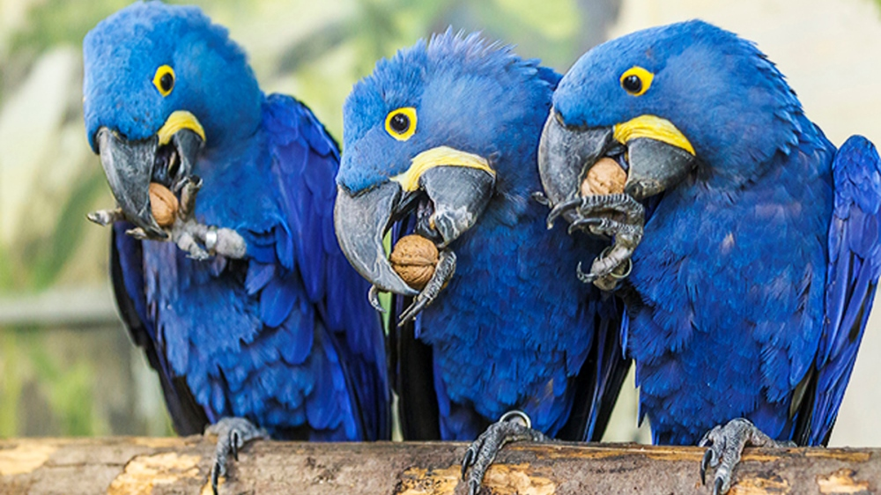
Ptáci
Papoušci

Slide 2
Papoušci
Hákovitě zahnutý zobák
Horní část zobáku přesahuje přes dolní část
Zobák slouží ke šplhání, přidržení potravy

Slide 3
Papoušci
Končetina je čtyřprstá
1. a 4. prst – dozadu
2. a 3. prst dopředu
Pestré zbarvení získané druhem potravy

Slide 4
Potrava papoušků
Plody - ovoce, ořechy
Zbarvení peří – pigment z ovoce

Slide 5
Výskyt a způsob života
Žijí v tropických oblastech – J Amerika, Afrika, Asie, Austrálie
Žijí v hejnech

Slide 6
Papoušci
Mají pronikavý hlas
Umí napodobovat zvuky, které slyší

Slide 7
Papoušek vlnkovaný - andulka
Pochází z Austrálie
sameček se od samičky liší barvou ozobí. U původní zelené formy je ozobí u samečka modré, zatímco u samičky bělavé
Neexistuje červená andulka

Slide 8
Korela chocholatá
Nenáročný papoušek chovaný v ČR
Samec je šedý, se žlutou hlavou a červenou ušní skvrnou

Slide 9
Ara Hyacintový
Kovově modře zbarvený papoušek se silným zobákem
Největší papoušek schopný letu
Velikost 100 cm
Délka života až 60 let

Slide 10
Kakadu bílý
Silně ohrožený papoušek
Celý bílý se žlutou vztyčenou chocholkou

Slide 11
Rozela pestrá
Středně velký pestře zbarvený papoušek
Žije celý život v párech

Slide 12
Nestor kea
Peří olivově zelené
Žije v hornaté části Nového Zélandu
Patří mezi nejinteligentnější papoušky
Je všežravec – živí se plody ale také larvami a savci

Slide 13
Kakapo soví
Nejtěžší papoušek na světě – váha až 4000 g.
Neumí létat
Velmi vzácný

